Slide 1
«Неделя безопасности дорожного движения» в средней группе (сентябрь 2022 год)
Цель:
Создать условие для формирования умений и навыков безопасного поведения в окружающей дорожно-транспортной среде, через организацию разных видов деятельности: организационно-образовательной деятельности, игровой, продуктивной.

Slide 2
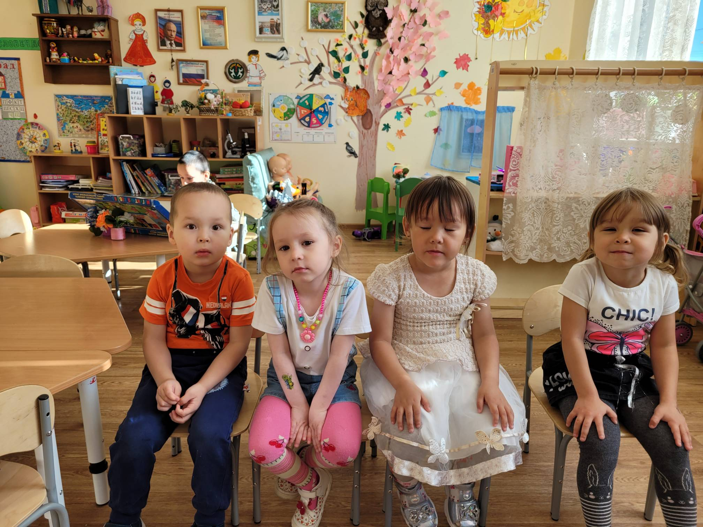
Беседа с детьми о светофоре.
Познакомить детей со светофором. Рассказать, как выглядит светофор; объяснить для чего он нужен.

Slide 3
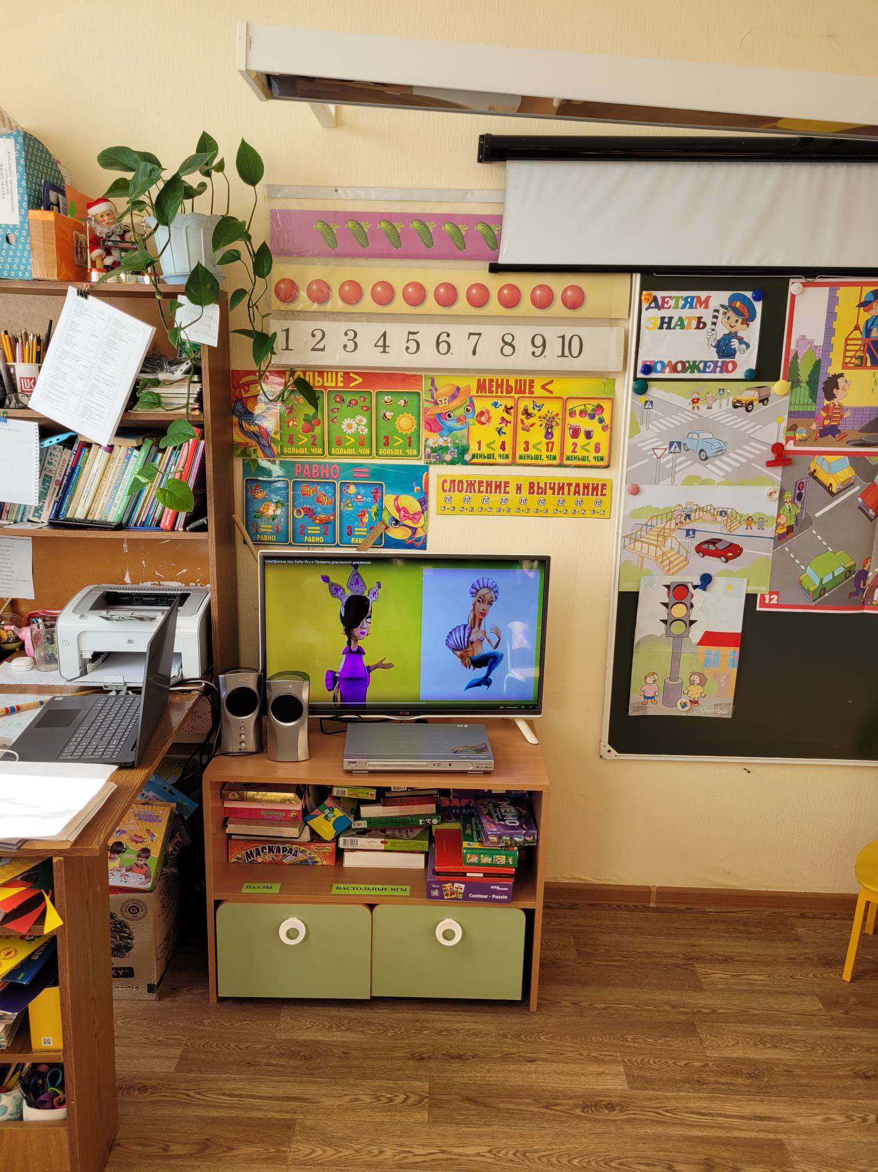
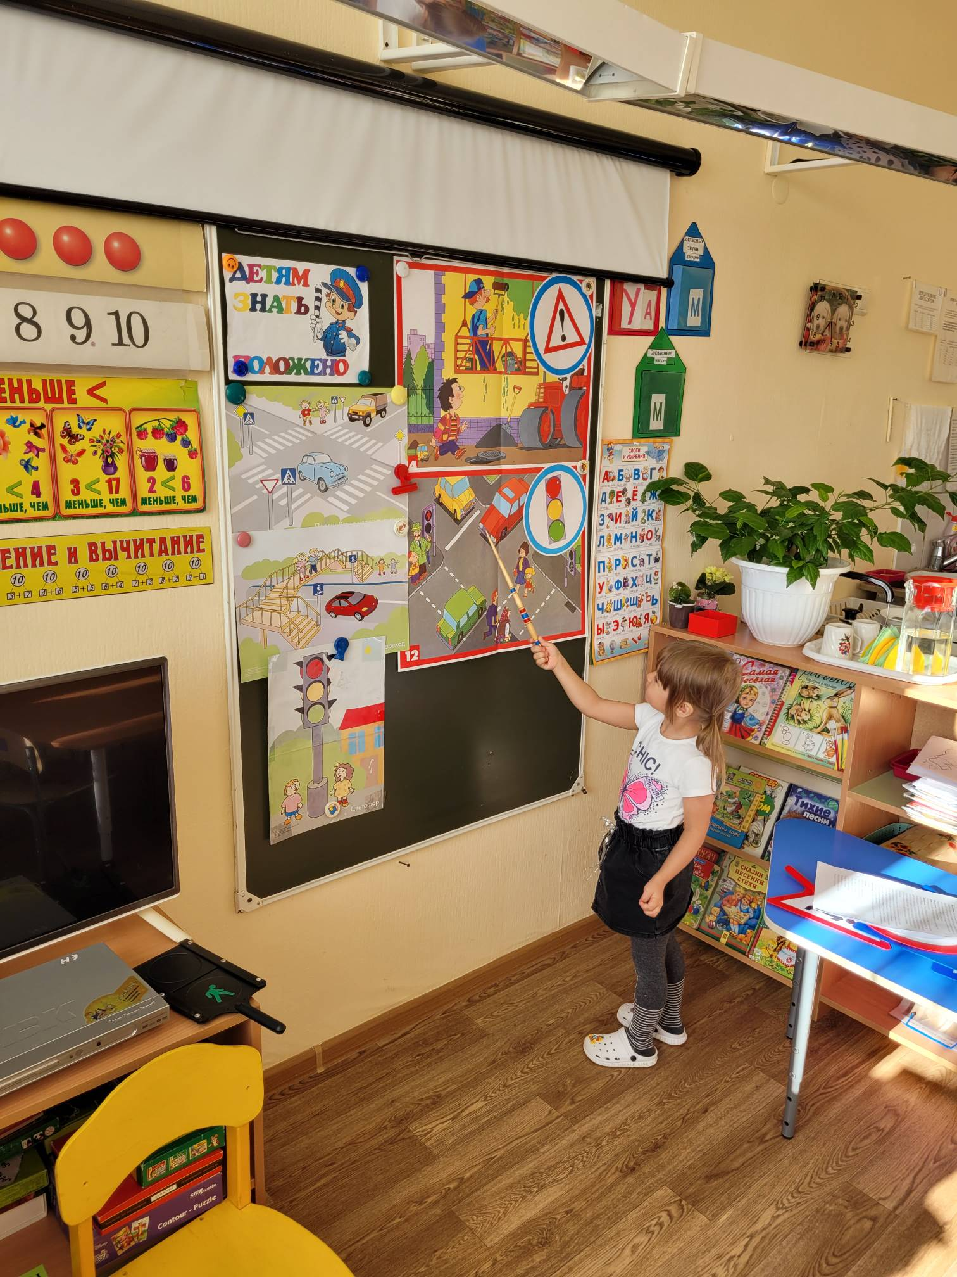
«Наш друг – Светофор»

Slide 4
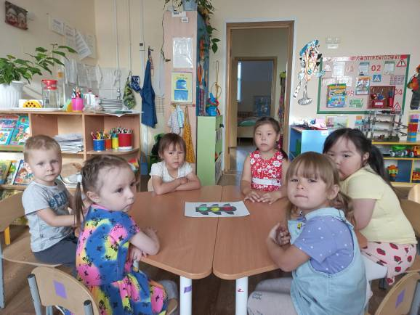

Slide 5
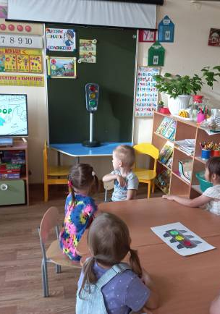
Дидактическая игра «Зажги огоньки светофора»
Дети должны в окошечки на макетах светофора вставить в нужном порядке огоньки нужного цвета, сперва их собрав по частям.

Slide 6
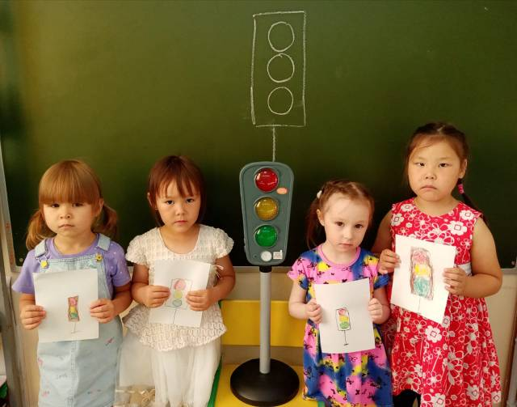
Художественное творчество (рисование) «Наш друг – Светофор».
Задачи:
Повторить сигналы светофора;
Закрепить умение рисовать предмет прямоугольной формы – светофор, предметов круглой формы, цвета светофора (красный, зеленый, желтый);
Прививать аккуратность в работе.

Slide 7
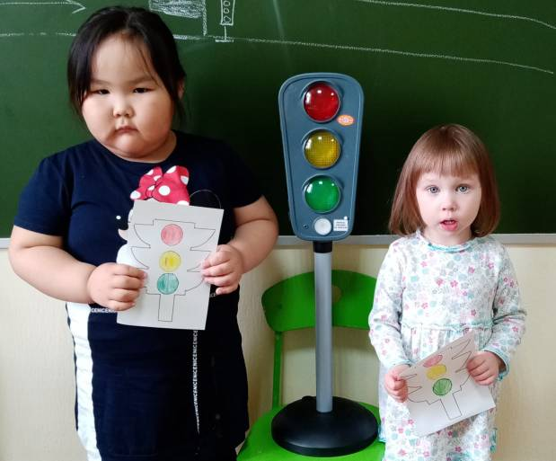
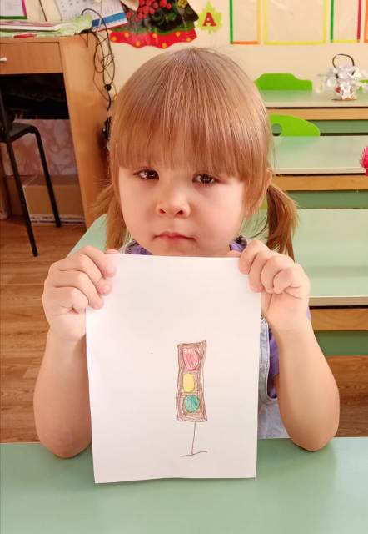
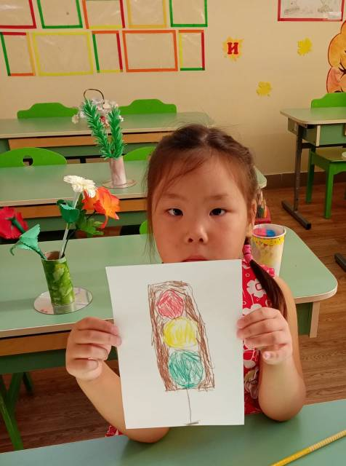

Slide 8
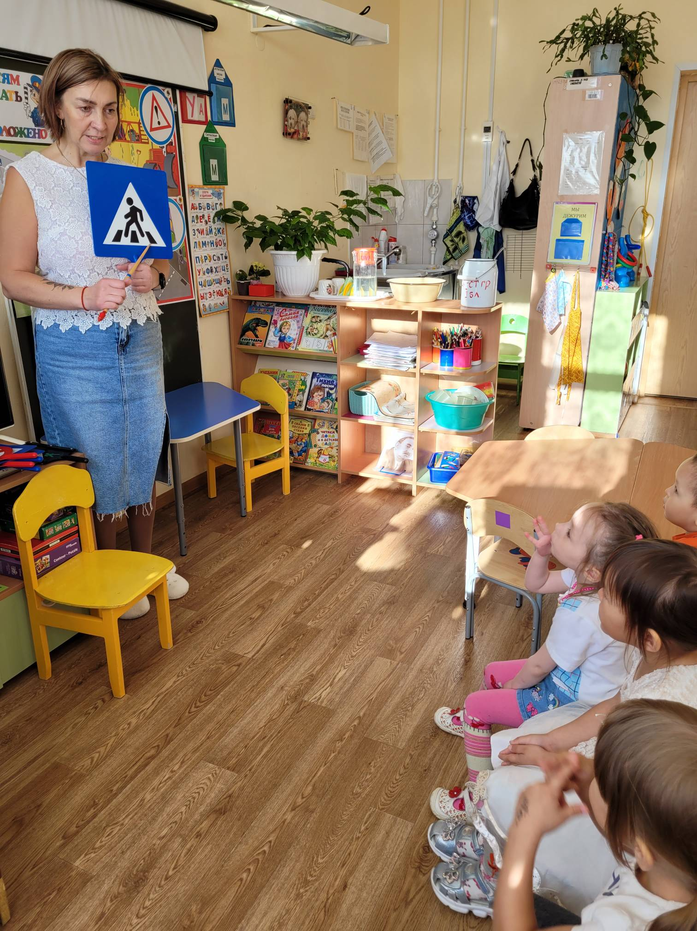
Тема: «День дорожного знака»
Цель: Закрепить знание знакомых дорожных знаков и умение действовать согласно их расстановке. Воспитывать у детей желание и привычку всегда выполнять правила дорожного движения.

Slide 9
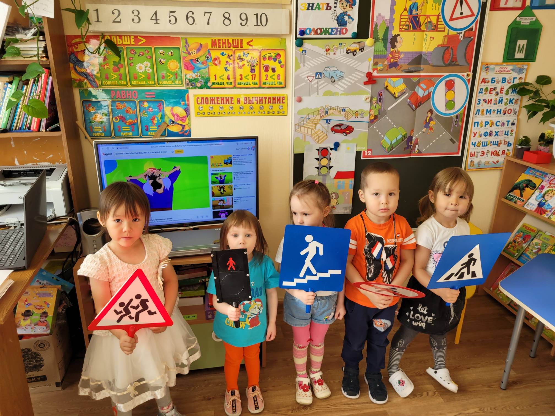

Slide 10
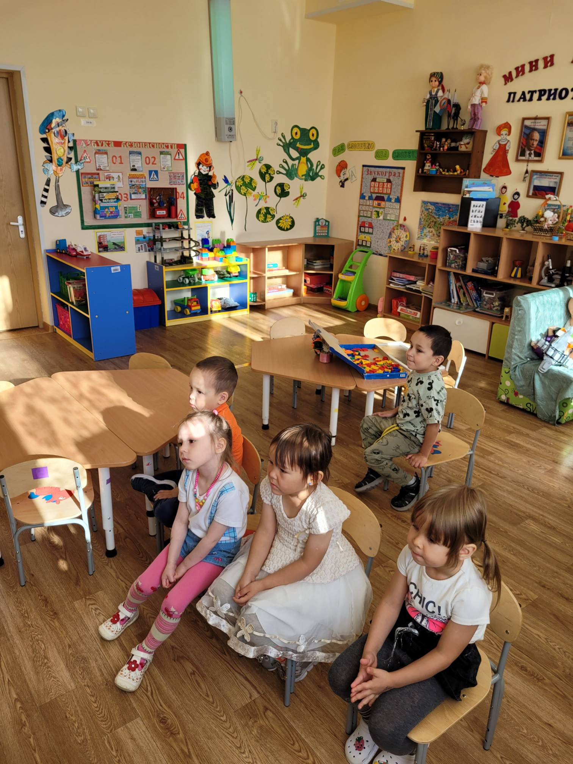
Игра «Разрешается-Запрещается»
Правило: дополнить предложения одним из этих слов.

Slide 11
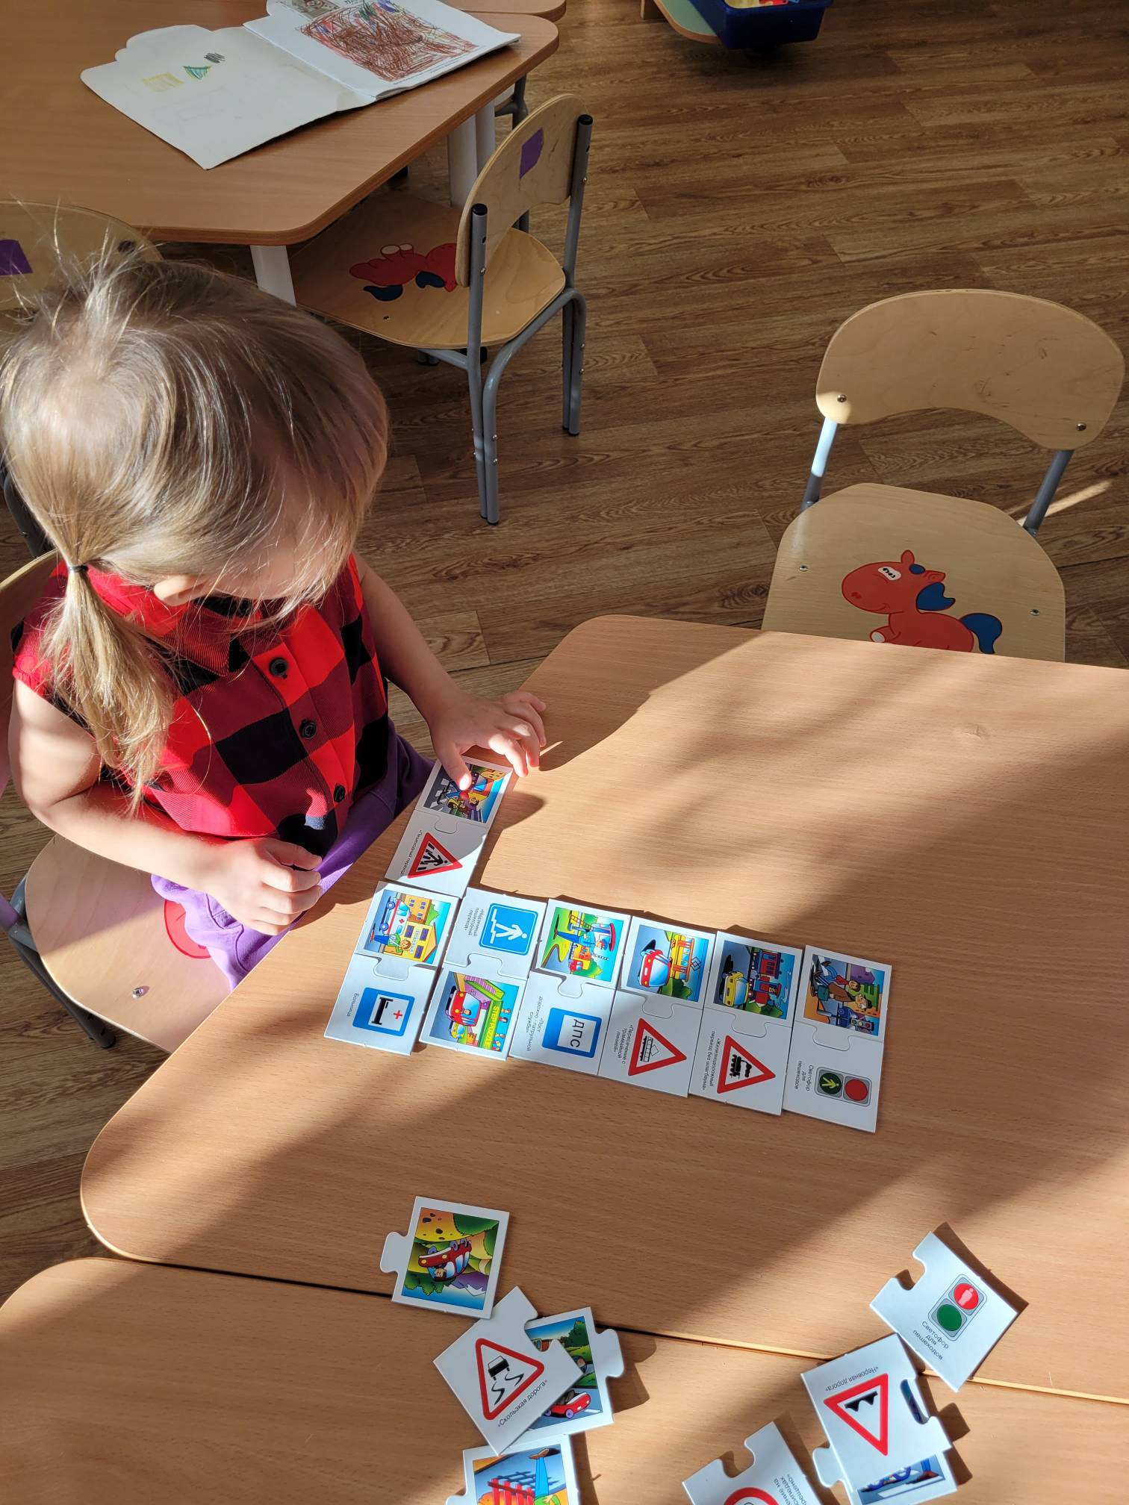
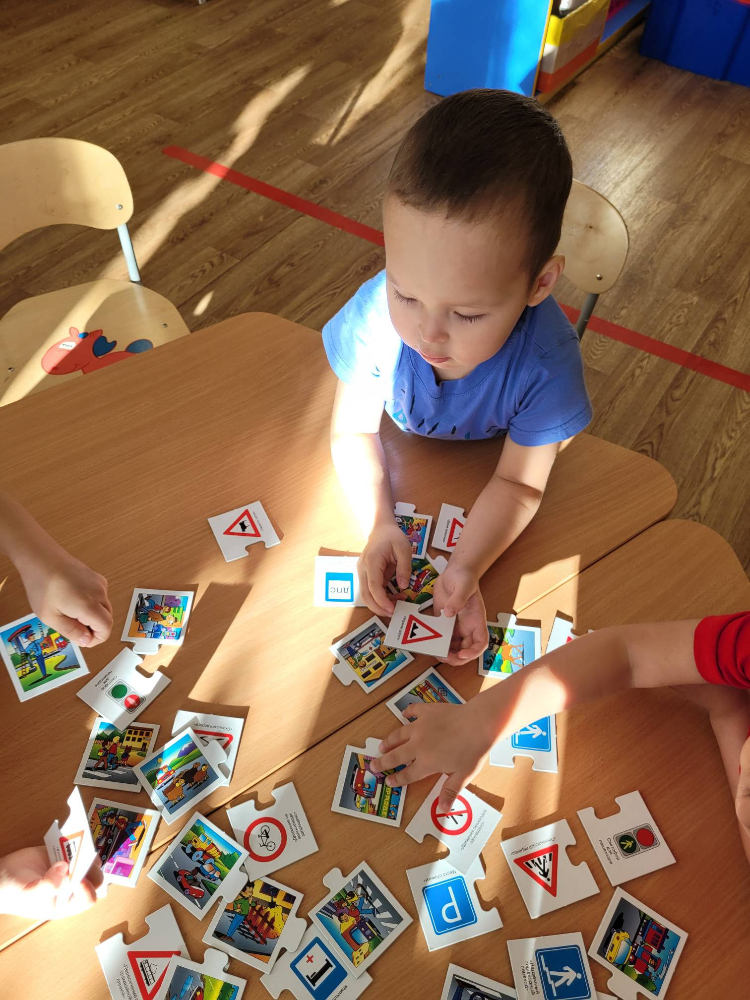
НАСТОЛЬНАЯ ИГРА «ДОРОЖНЫЕ ЗНАКИ»
ЦЕЛЬ: ПРОДОЛЖАТЬ ЗНАКОМИТЬ ДЕТЕЙ С ДОРОЖНЫМИ ЗНАКАМИ.

Slide 12
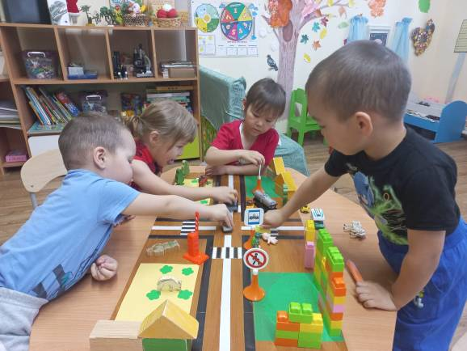
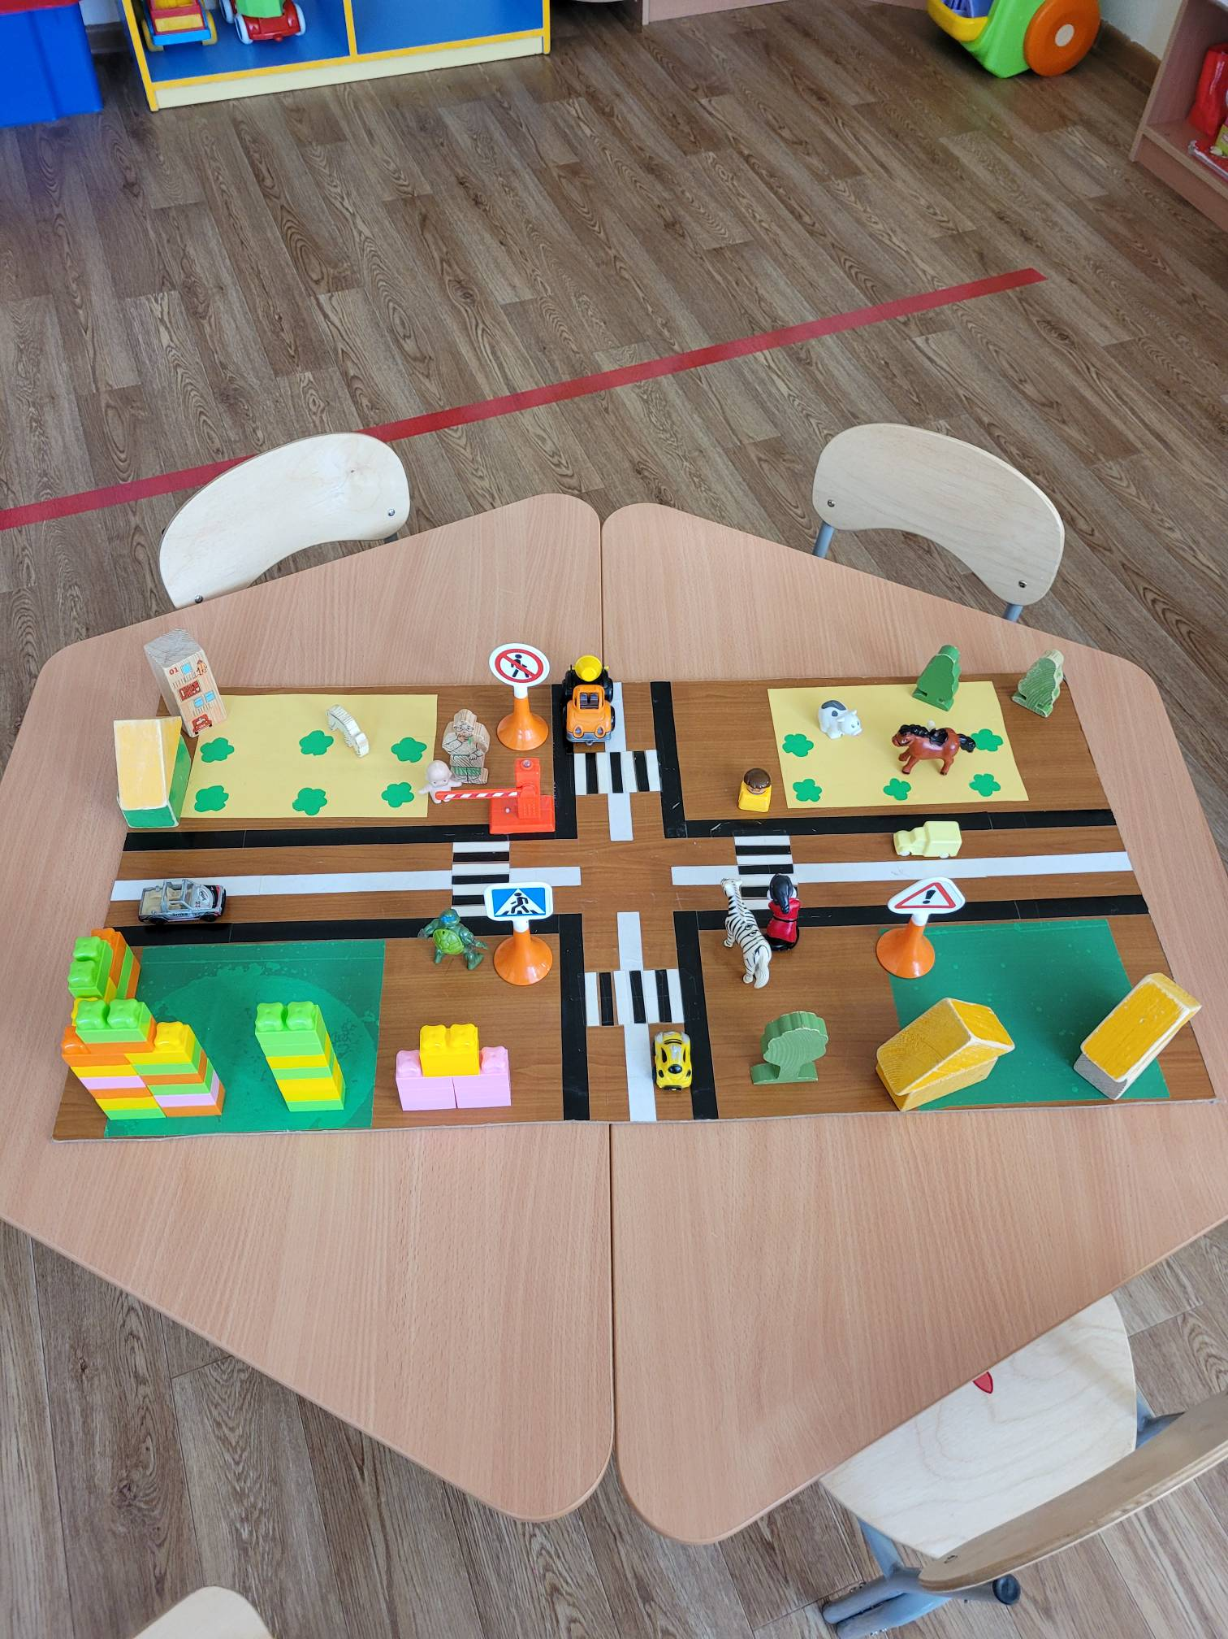
Тема: «На улицах большого города»
Цель: Дать детям представление об основных элементах улицы (тротуар, проезжая часть, «зебра», транспорт). Воспитание у детей желания знать и соблюдать правила дорожного движения.

Slide 13
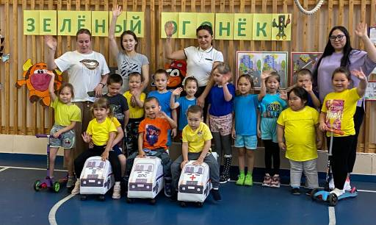
Тема: «Правила дорожного движения – знай и выполняй»
Беседа о правилах дорожного движения.
Цель: закреплять знания детей об улице: проезжая часть, тротуар, их назначение.
Подвижные игры «Воробушки и автомобиль», «Цветные автомобили», «Травмай», «Веселый пешеход»

Slide 14
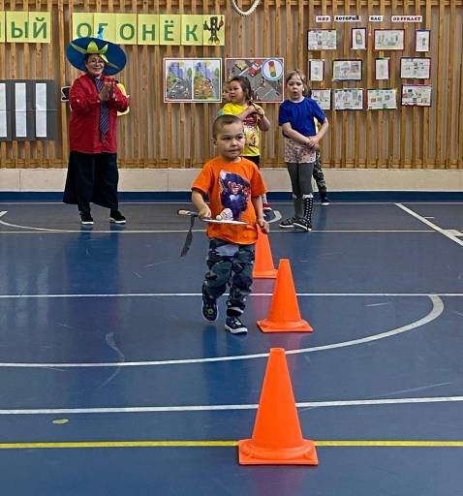
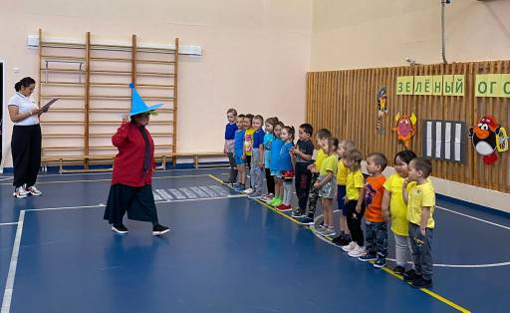
Спортивное развлечение для средних и старших групп «Зеленый огонек»
Цель: Формировать осознанное отношение к своему здоровью, через соблюдение правил дорожного движения.

Slide 15
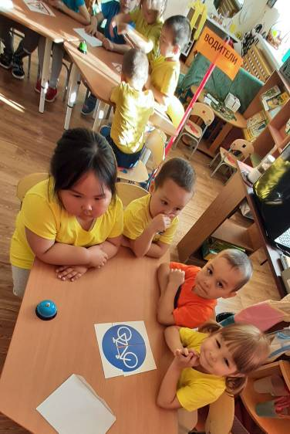
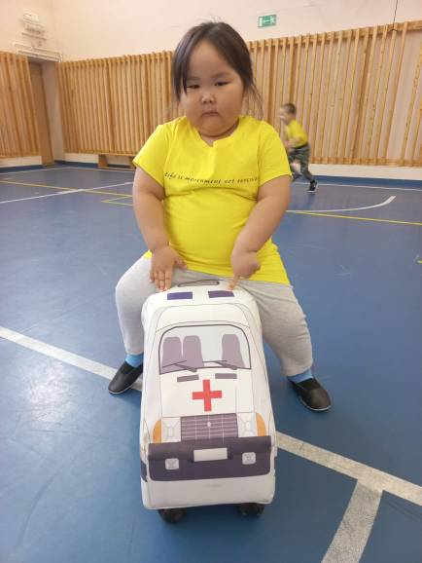

Slide 16
